Slide 1
Capstone Modul 2
Data Analysis
Theodore Tumboimbela

Slide 2
General info
Latar Belakang:
Sebuah bandara udara telah melakukan survei mengenai penilaian kepuasan pelayanan penerbangan dari setiap penumpang.
Survei yang diberikan dibagi dalam beberapa kategori. Data-data tersebut akan digunakan untuk meningkatkan kualitas layanan penerbangan.

Slide 3
Pernyataan Masalah
Bandara ingin mengetahui bagaimana kualitas layanan penerbangan saat ini melalui sistem rating yang diberikan dalam bentuk survei dengan penilaian dari 1-5 di mana 1 adalah nilai terendah dan 5 adalah nilai tertinggi.
Data yang didapat akan membantu bandara meningkatkan mutu pelayanan dari kategori yang diberikan.
Pertanyaan yang ingin dijawab adalah:
Apa yang harus ditingkatkan untuk meningkatkan mutu pelayanan penerbangan?

Slide 4
Dataset ini berisi informasi terkait dengan penilain pelayanan pesawat terbang oleh penumpang.
Terdapat 25 kolom di dalam dataset airline passanger satisfaction.csv yaitu:
- Unnamed: 0 : Kolom bermasalah dalam dataset yang harus diperbaiki
- id : No id unik untuk setiap penumpang
- Gender : Jenis kelamin penumpang
- Customer Type : Kesetiaan penumpang terhadap brand pesawat terbang yang dinaiki
- Age : Umur penumpang
- Type of Travel : Tujuan penerbangan (bisnis atau hiburan)
- Class : Kelas penerbangan
- Flight Distance : Jarak tempuh penerbangan
- Inflight wifi service : Layanan internet selama penerbangan
- Departure/Arrival time convenient : Ketepatan waktu keberangkatan/ketibaan
- Ease of Online booking : Kemudahan pemesanan tiket secara online
- Gate location : Lokasi gerbang
- Food and drink : Penilaian makanan dan minuman
- Online boarding : Penilaian boarding online
- Seat comfort : Kenyamanan tempat duduk
- Inflight entertainment : Hiburan dalam penerbangan
- On-board service : Layanan dalam penerbangan
- Leg room service : Ruang kaki dalam pesawat
- Baggage handling : Penanganan bagasi
- Checkin service : Layanan check-in
- Inflight service : Layanan dalam penerbangan
- Cleanliness : Kebersihan pesawat
- Departure Delay in Minutes : Keterlambatan Keberangkatan dalam Beberapa Menit
- Arrival Delay in Minutes : Keterlambatan Kedatangan dalam Beberapa Menit
- Satisfaction : Nilai kepuasan penumpang

Slide 5
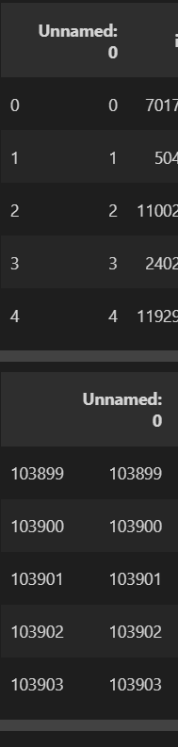

Data Cleaning
Terdapat beberapa dataset yang harus dibersihkan terlebih dahulu:
- Unnamed:0
- Missing value
- Penambahan kolom untuk mempermudah visualisasi
310 Missing value pada Arrival Delay in Minutes
Unnamed: 0 =
Kolom yang harus diperbaiki

Slide 6
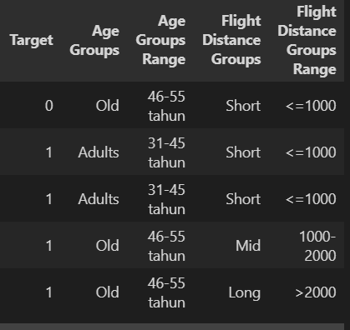
Kolom yang ditambah
Age Groups: Dibagi menjadi 5 grup (Young, Young Adults, Adults, Old dan Elderly)
Age Groups Range: Kisaran dari umur grup (<=15, 16-30, 31-45, 46-55, > 55 tahun)
Flight Distance Groups: Dibagi menjadi 3 grup (short, mid, long)
Flight Distance Groups Range: Kisaran dari jarak tempuh grup (< 1000, 1000-2000, > 2000)

Slide 7
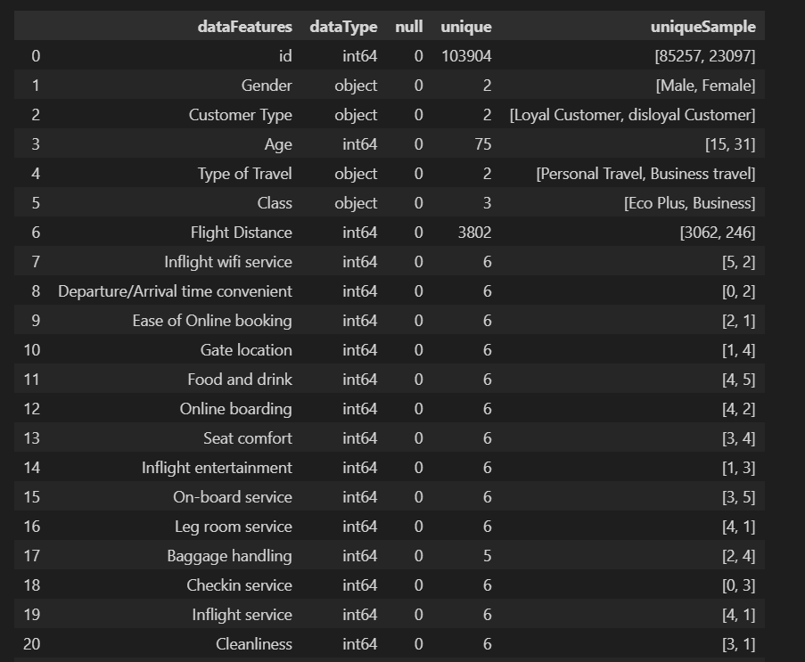
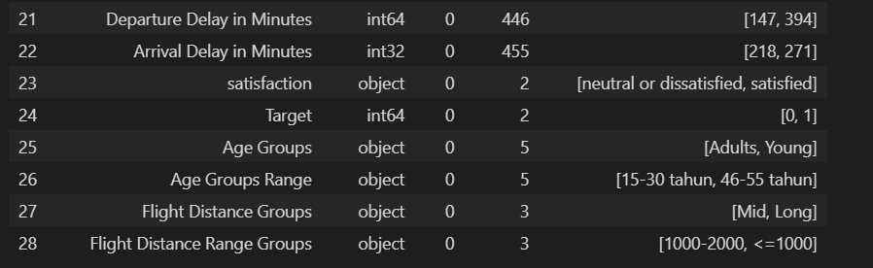
Clean Data
Dapat dilihat secara seluruh di notebook

Slide 8
Data Analisis
Analisa akan dilakukan dengan 2 cara:
1. Berdasarkan target penumpang (satisfied atau neutral/dissatisfied)
2. Berdasarkan rata-rata penilaian penumpang
Untuk memulai analisa data, akan dibuat graph untuk mencari target utama yang harus didasarkan melalui jumlah penumpang pria dan wanita serta umur mereka terlebih dahulu.

Slide 9
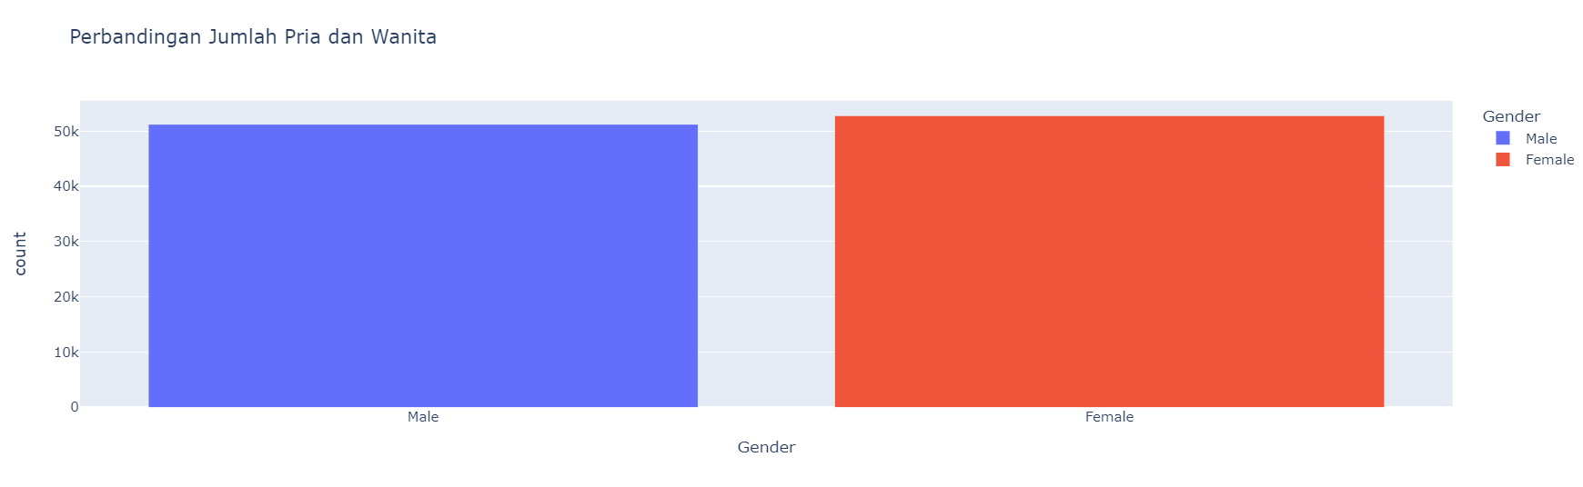
Target utama
Terdapat 51.7 ribu pria dan 52.7 ribu wanita dalam data penumpang 'Airline Passenger Satisfaction’

Slide 10
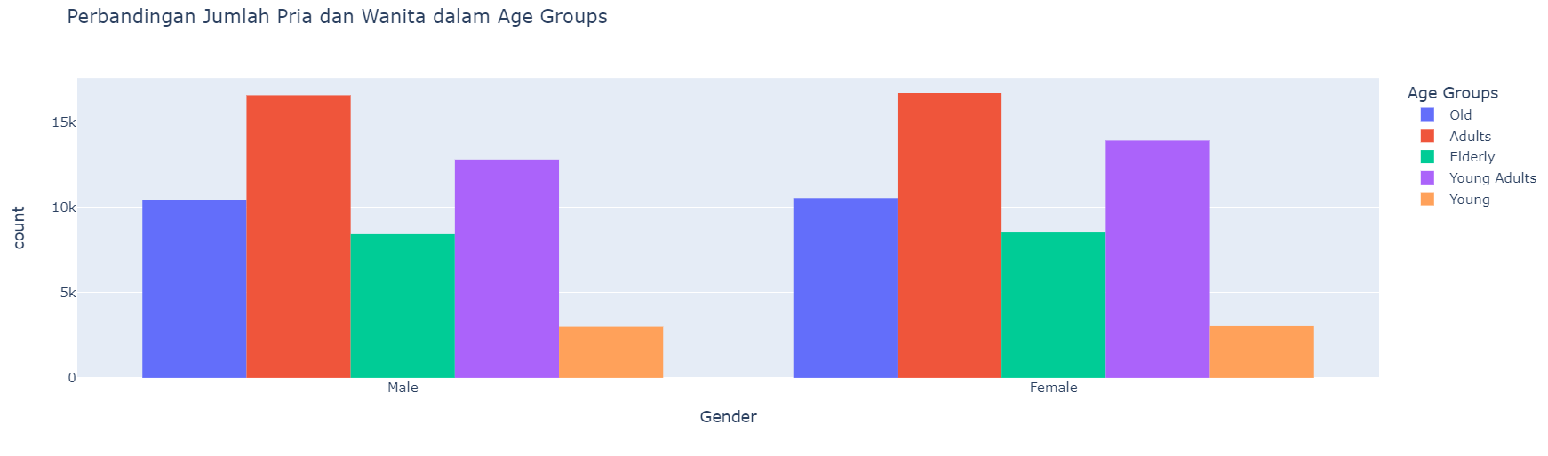
Lalu, dari fitur di atas, jumlah pria dan wanita akan dibagi kembali dalam Age Groups.
Dari perbandingan jumlah penumpang pria dan wanita, dapat dilihat jarak umur penumpang meyerupai di mana kebanyakan penumpang adalah orang dewasa berumuran 31- 45 tahun dan anak-anak di bawah 15 tahun yang paling sedikit.
Barplot di atas ingin menunjukan siapa target utama dalam pelayanan pesawat terbang dan ditemukan yakni, orang dewasa berumuran 31- 45 tahun tanpa perlu melihat gender karena perbedaannya dapat diabaikan.

Slide 11
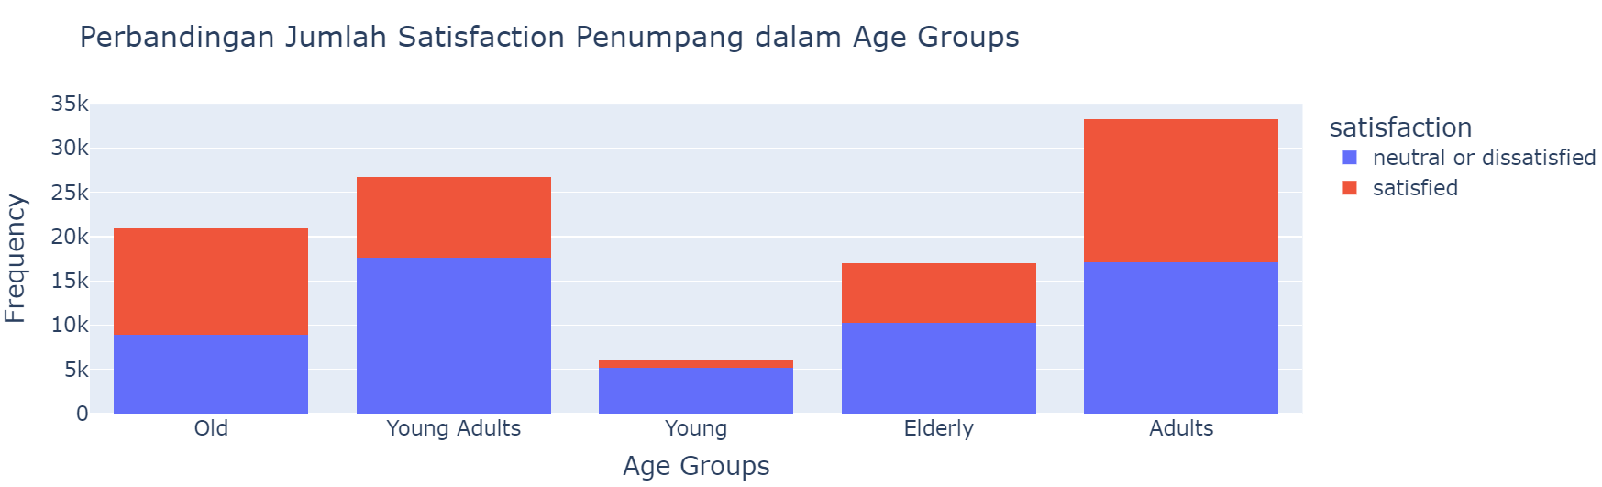
1. By Target
Dari barplot di atas dapat dilihat perbandingan penumpang yang puas atau tidak dibagi secara umur dan sebagian besar penumpang yang memilih neutral/dissatisfied adalah Adults dan Young Adults sekitar 17 ribu dan 17.6 ribu secara berurutan.

Slide 12
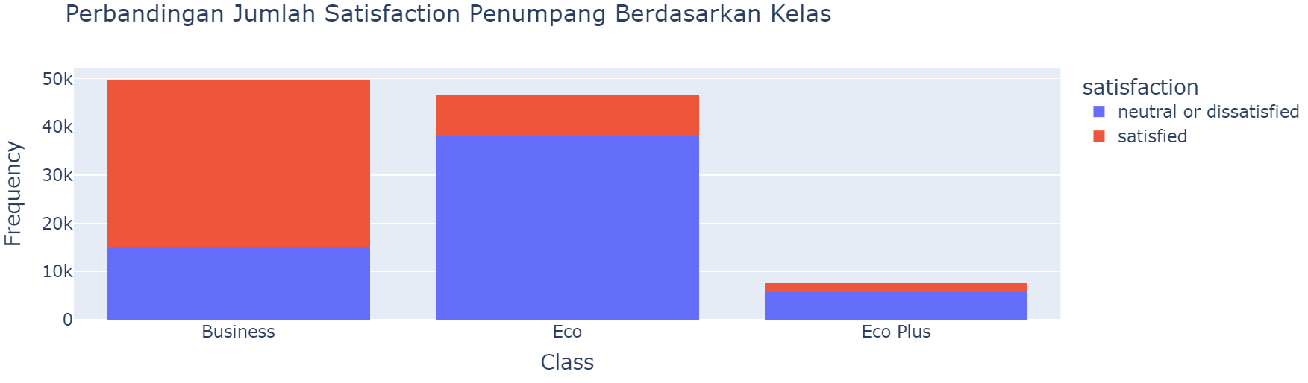
Dari barplot di atas dapat dilihat perbandingan penumpang yang puas atau tidak dibagi dari kelas penerbangan dan sebagian besar penumpang yang memilih neutral/dissatisfied adalah penumpang kelas economy dengan jumlah sekitar 38 ribu

Slide 13
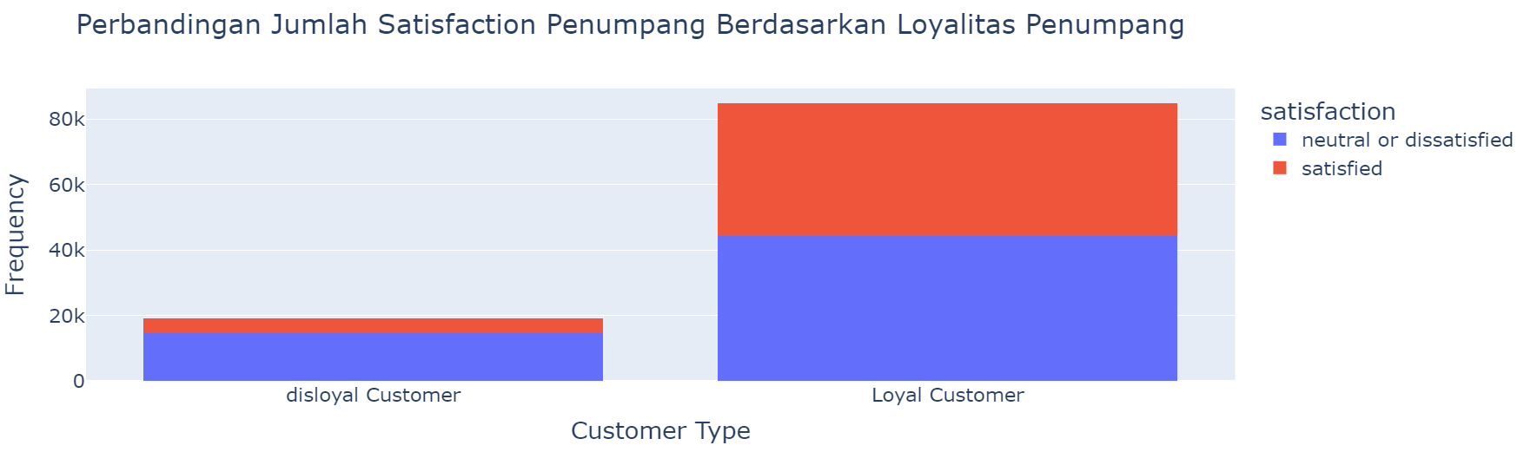
Barplot di atas menunjukan jumlah penumpang yang puas berdasarkan loyalitas mereka. Dari plot di atas, penumpang setia jauh lebih banyak dari penumpang yang tidak setia dan jumlah penumpang setia yang neutral/dissatisfied sekitar 44,4 ribu penumpang.
Berdasarkan hasil grafik-grafik di atas, bandara harus menaikan mutu pelayanan untuk penumpang-penumpang setia, berada di kelas economy, dan pada kisaran umur Adults(31-45 tahun).

Slide 14
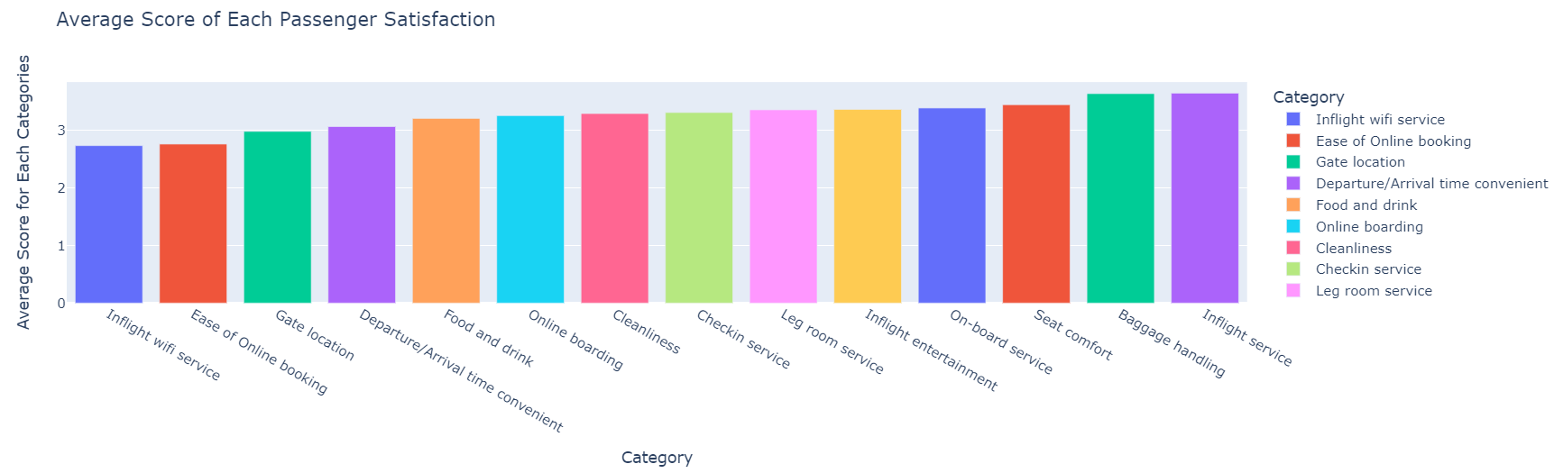
2. By Average Score
Barplot di atas menunjukan nilai mean setiap kategori yang diberikan survei. Dari diagram tersebut, dapat dilihat 3 kategori dengan nilai dengan rata-rata terendah terdapat pada inflight wifi service, Ease of Online booking, dan Gate location di mana nilai rata-ratanya < 3. Nilai dengan rata-rata tertinggi terdapat pada inflight service.
Maka dari itu, untuk meningkatkan mutu pelayanan maka akan dianalisa 3 kategori dengan mean < 3 tersebut.

Slide 15
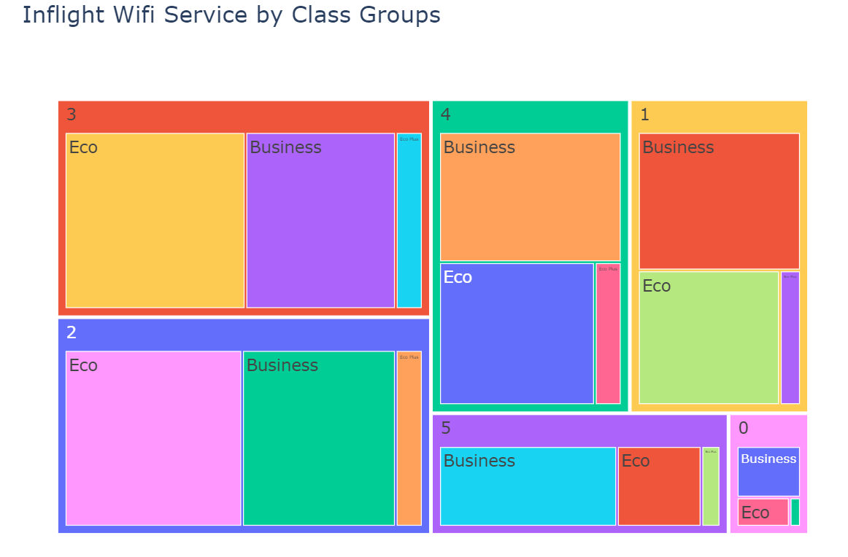
Inflight Wifi Service
Internet telah menjadi salah satu sumber hiburan yang paling mendunia. Maka dari itu, internet sudah diharapkan untuk bisa dihubungkan dari seluruh penjuru dunia, terutama di dalam pesawat terbang di mana penumpang memiliki sedikit hiburan. Namun, teknologi belum mampu memberikan hasil yang diinginkan.
Diagram treemap ini menunjukan rata-rata nilai yang dipilih mengenai akses internet dalam pesawat. Dari diagram tersebut, kebanyakan nilai yang dipilih dari setiap kelas rata-rata antara 2 dan 3 dan banyaknya penumpang di kelas economy dan business menyerupai.
Ini menunjukan walaupun penumpang membeli tiket kelas atas, layanan wifi tetap buruk.

Slide 16
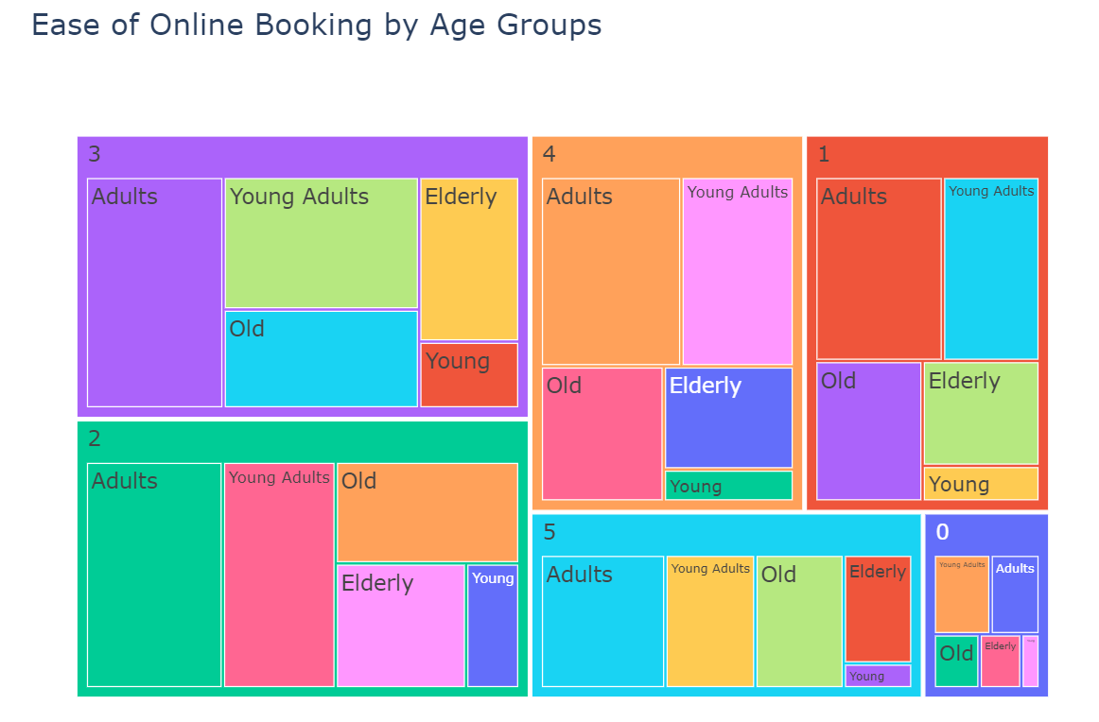
Ease of Online Booking
Dengan adanya internet, orang mampu melihat jadwal dan membeli tiket pada tanggal tersebut terlebih dahulu dari komputer sendiri. Berikut akan dilihat bagaimana hubungan umur penumpang dengan kemudahan akses tersebut.
Dari tabel di atas bisa dilihat nilai yang dipilih dari setiap kelas rata-rata antara 2 dan 3.
Sebelumnya sudah dilihat rata-rata penumpang adalah orang tua dengan kisaran umur 31- 45 tahun.
Hal tersebut menunjukan, kemudahan pembelian tiket dari internet dapat ditingkatkan dengan mempermudah metode pembelian untuk penumpang yang lebih tua.

Slide 17
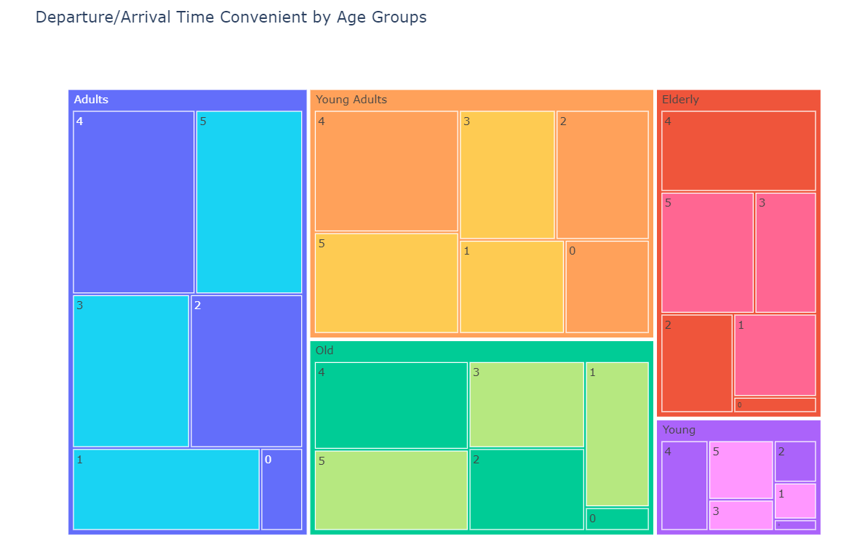
Gate Location
Lokasi gerbang pesawat merupakan salah satu aspek terpenting dalam penerbangan. Gerbang berguna untuk memilah penumpang ke tempat tertentu agar mereka dapat mencapai pesawat yang akan mereka kendarai. Namun, jika lokasi gerbang tidak cocok untuk penumpang itu sendiri seperti jarak gerbang dari lokasi penumpang, maka akan terjadi kekacauan pada jalur penumpang.
Diagram treemap berikut menjelaskan hubungan umur dengan lokasi gerbang pesawat. Dapat dilihat sebagian besar nilai yang dipilih adalah 3 dengan jumlah sekitar 8 ribu penumpang **Adults**. Nilai rendah pada lokasi rendah dapat disebabkan oleh banyak hal seperti kurangnya papan peringatan yang menunjukan lokasi gerbang atau karena kelalaian penumpang karena penumpang kurang perhatian.

Slide 18
Kesimpulan
Dari analisis yang dilakukan dapat dibuat kesimpulan mengenai target penumpang yakni:
- Mayoritas penumpang adalah orang dewasa dikisaran umur 31 - 45 tahun dengan jumlah 33.252 orang.
Berdasarkan **Satisfaction**:
1. Sebagian besar penumpang yang memilih **neutral/dissatisfied** adalah *Adults* dan *Young Adults* dengan jumlah 17.049 dan 17.600 penumpang secara berurutan.
2. Berdasarkan diagram, jumlah penumpang setia yang **neutral/dissatisfied** sekitar 44.390 penumpang.
3. Dari hasil analisa berdasaarkan **Satisfaction** penumpang, target utamanya adalah penumpang **setia**, yang berada di kelas **economy**,dan berada di kisaran umur **Adults(31-45 tahun)** dan **Young Adults (16-30 tahun)**.
Berdasarkan mean kategori survei:
4. 3 kategori dengan mean terendah terdapat pada **Inflight wifi service**, **Ease of Online booking**, dan **Gate location** dengan mean 2.73, 2.76, dan 2.98 secara berurutan.
5. Pada ketiga kategori tersebut, mayoritas nilai yang dipilih adalah **2 dan 3**

Slide 19
Rekomendasi
1. Karena mayoritas penumpang adalah penumpang **setia**, **Adults(31-45 tahun)** yang berada di kelas **economy**, maka mutu pelayanan harus berdasarkan hal-hal tersebut seperti:
- Memberikan diskon tambahan untuk penumpang setia tersebut
2. Dari ketiga kategori dengan mean terendah, dapat ditingkatkan mutu pelayanan untuk hal-hal tersebut seperti:
- Peningkatan layanan internet di pesawat
- Mempermudah layanan website pemesanan tiket secara online agar lebih mudah digunakan untuk semua penumpang baik yang muda maupun tua
- Memberi peringatan serta tanda-tanda peringatan mengenai lokasi gerbang agar penumpang dapat mencapai gerbangnya dengan nyaman tenteram

